Slide 1
Kelompok3(Michael, Nuha,Reinesa) Pengaruh Kualitas pendidkan terhadap revolusi industri
File created on: 08/06/2023 00.01.47

Slide 2
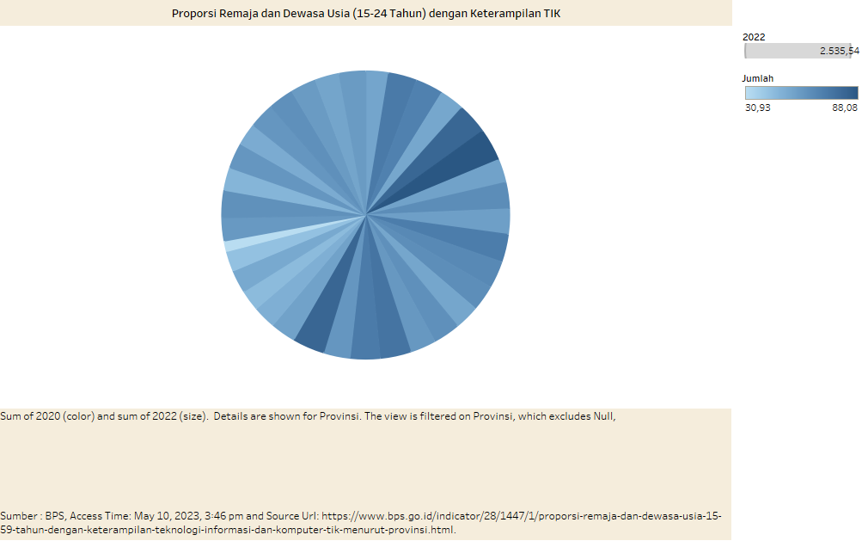

Slide 3
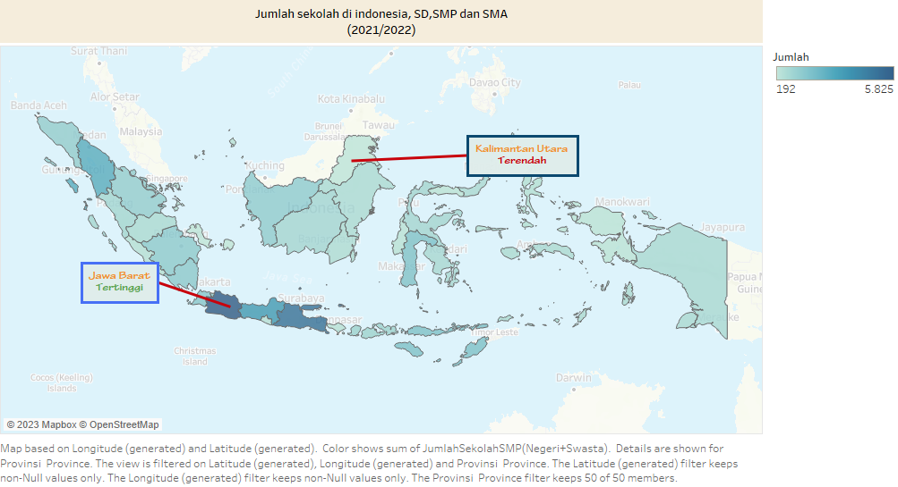

Slide 4
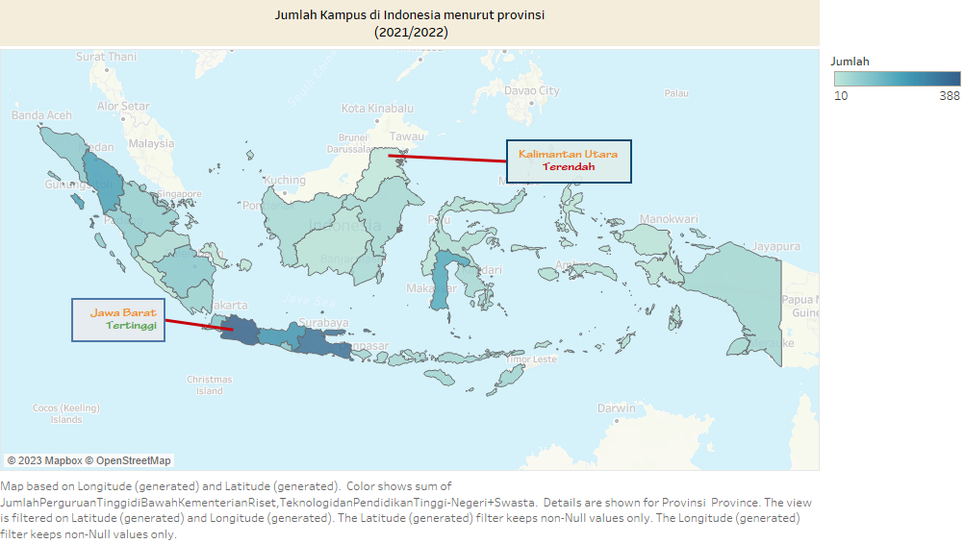

Slide 5
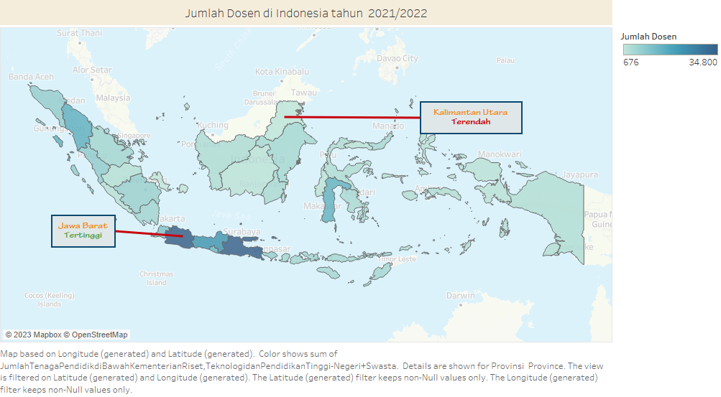

Slide 6
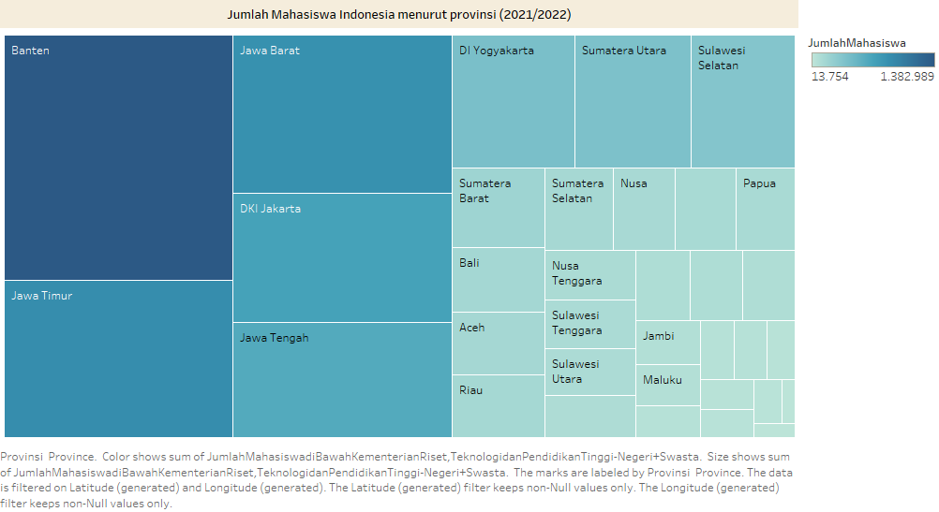

Slide 7
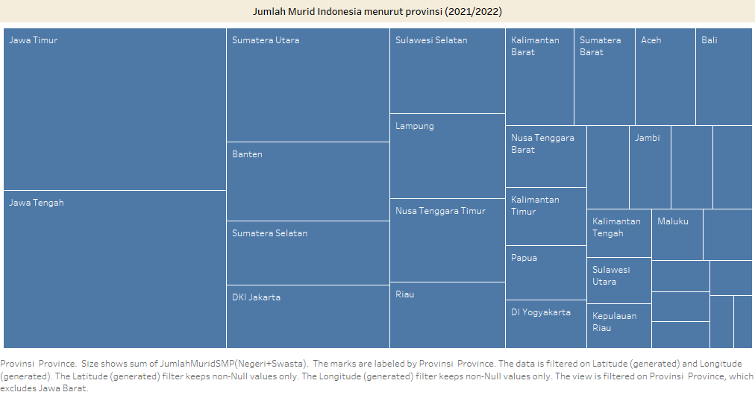

Slide 8
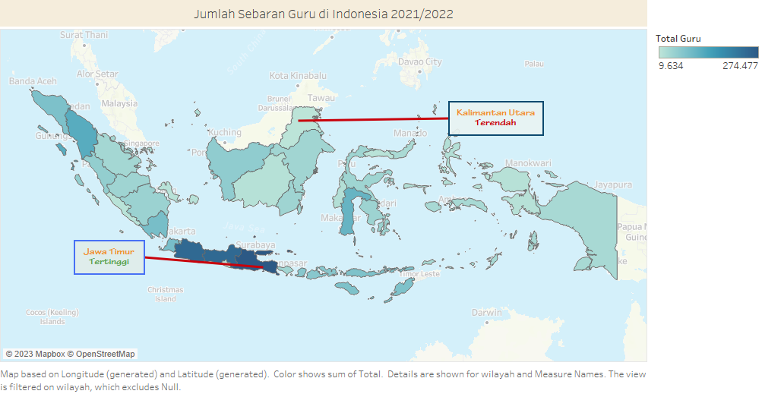

Slide 9
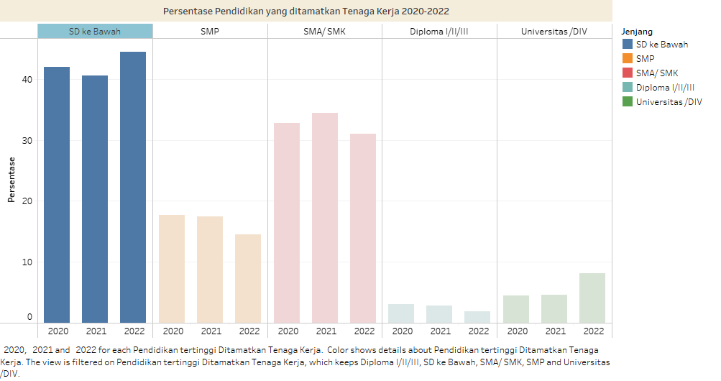

Slide 10
